Slide 1
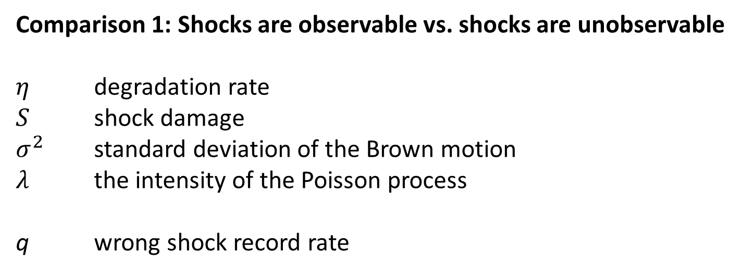
Comparison 1: Shocks are observable vs. shocks are unobservable
$η$ degradation rate
$S$ shock damage
$σ^{2}$ standard deviation of the Brown motion
$λ$ the intensity of the Poisson process
q wrong shock record rate
Notes:
KE的模型和我们的模型2做对比：仅考虑软失效
数据类型：Ke的模型需要退化数据与冲击观测数据；我们的模型2只需要退化数据
关于模型2：考虑退化阶跃，冲击强度的似然函数由先验分布和退化量似然函数相乘，RUL计算仅考虑软失效。

Slide 2
Correct shock record
Wrong shock record rate: q = 0.2
Wrong shock record rate: q = 0.3
Our model
Wrong shock record rate: q = 0.5
Wrong shock record rate: q = 0.7
Notes:
退化率估计结果对比：
在冲击观测数据完美已知的情况下，KE模型对退化率的估计比我们的更精确且更平稳；
但若随机修改冲击观测数据（随机选择若干时刻，若真实数据显示该小区间有冲击，则改为无冲击，反之亦然），修改比例越大，KE模型的估计偏差越大。

Slide 3
Correct shock record
Wrong shock record rate: q = 0.2
Wrong shock record rate: q = 0.3
Our model
Wrong shock record rate: q = 0.7
Wrong shock record rate: q = 0.5
Notes:
冲击损伤估计结果对比：
在冲击观测数据完美已知的情况下，KE模型对冲击损伤的估计（后期稳定阶段）比我们的更精确且更平稳；
但若随机修改冲击观测数据（随机选择若干时刻，若真实数据显示该小区间有冲击，则改为无冲击，反之亦然），修改比例越大，KE模型的估计偏差越大。

Slide 4
Correct shock record
Wrong shock record rate: q = 0.2
Wrong shock record rate: q = 0.3
Wrong shock record rate: q = 0.5
Wrong shock record rate: q = 0.7
Notes:
布朗运动标准差估计结果
在冲击观测数据完美已知的情况下，KE模型对该参数的估计比较精准；
但若随机修改冲击观测数据（随机选择若干时刻，若真实数据显示该小区间有冲击，则改为无冲击，反之亦然），修改比例越大，KE模型的估计偏差越大。

Slide 5

Our model：$λ$
Notes:
冲击强度参数：我们的模型2可以给出较为满意的估计结果

Slide 6
Correct shock record
q = 0.2
q = 0.3
Our model
q = 0.5
q = 0.7
Notes:
RUL估计结果对比：
在冲击观测数据完美已知的情况下，KE模型对RUL的估计和我们的模型都还不错；
但若随机修改冲击观测数据（随机选择若干时刻，若真实数据显示该小区间有冲击，则改为无冲击，反之亦然），KE模型的估计存在较大偏差。

Slide 7
Comparison 2: Considering hard failures vs. not considering hard failures
Notes:
KE的模型和我们的模型3做对比：考虑软失效和硬失效
数据类型：Ke的模型需要退化数据与冲击观测数据；我们的模型3只需要退化数据
关于模型3：考虑退化阶跃，冲击强度的似然函数由先验分布、退化量似然函数和“至今没有硬失效的概率”相乘，RUL计算考虑软失效和硬失效，失效时间取小。

Slide 8
Ke’s model
Our model
Notes:
参数估计结果对比：KE模型对参数的估计比我们的模型3要更准确更平稳，
RUL估计结果对比：KE模型完全没有考虑硬失效的可能，RUL预计紧随退化规律变化，结果偏乐观；
我们的模型3估计结果偏保守，有一个问题是，在实际失效时间之前，由于泊松过程的无记忆性，我们对硬失效TTF的估计始终是150左右，并没有体现出随着时间的推移而逐步下降的趋势，而是时时重新开始，最终在硬失效到来时骤降为0，不知道这方面是否还有优化的空间
冲击强度估计结果：当冲击强度的似然函数考虑了“至今未发生硬失效的概率”后，随着时间的推移，由于一直没有硬失效发生，冲击强度的估计值逐渐降低（虽然事实上，带来退化阶跃的非致命性冲击的频率是稳定的），而当硬失效发生时，冲击强度的值会被瞬间修正到一个接近真值的值，随后因为产品已经失效了，所以就停止了对冲击强度的更新。不知道这张图有没有优化的空间。

Slide 9
Case study
Notes:
案例，基于真实的铣刀退化数据，估计模型参数和RUL，我们的模型2
数据类型：退化数据

Slide 10
Notes:
我调整了几遍参数（调整思路：一开始用一个比较宽的范围，然后根据估计结果一步一步缩小初始区间）
模型参数的估计结果是否准备不得而知，退化量跟随测量值的结果还行，RUL的预计一开始是非常乐观的，直到最后才追上真值，这几幅图是调的最好的结果了。
可能是因为这组退化数据的退化率是越来越高的，好像不是一个线性模型，对于这样一个案例分析结果，我们是否能接受呢

